Slide 1
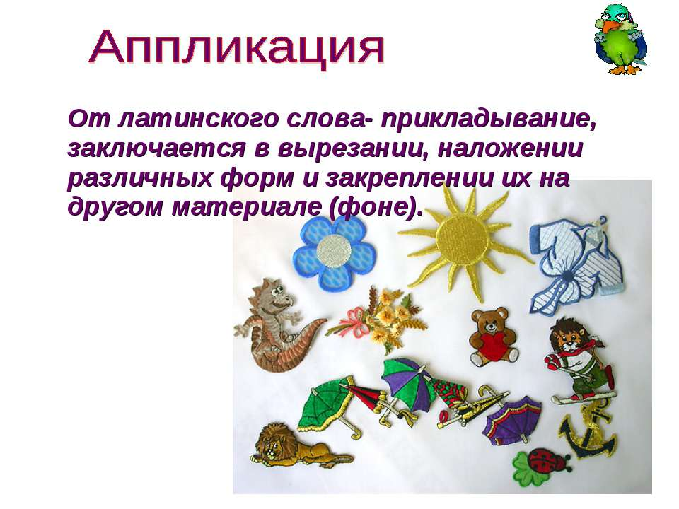

Slide 2
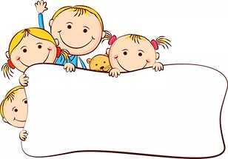
Презентация Аппликация
Федотова.В.В.

Slide 3
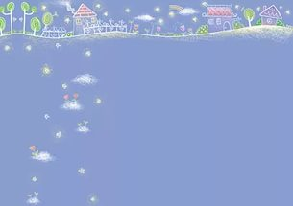
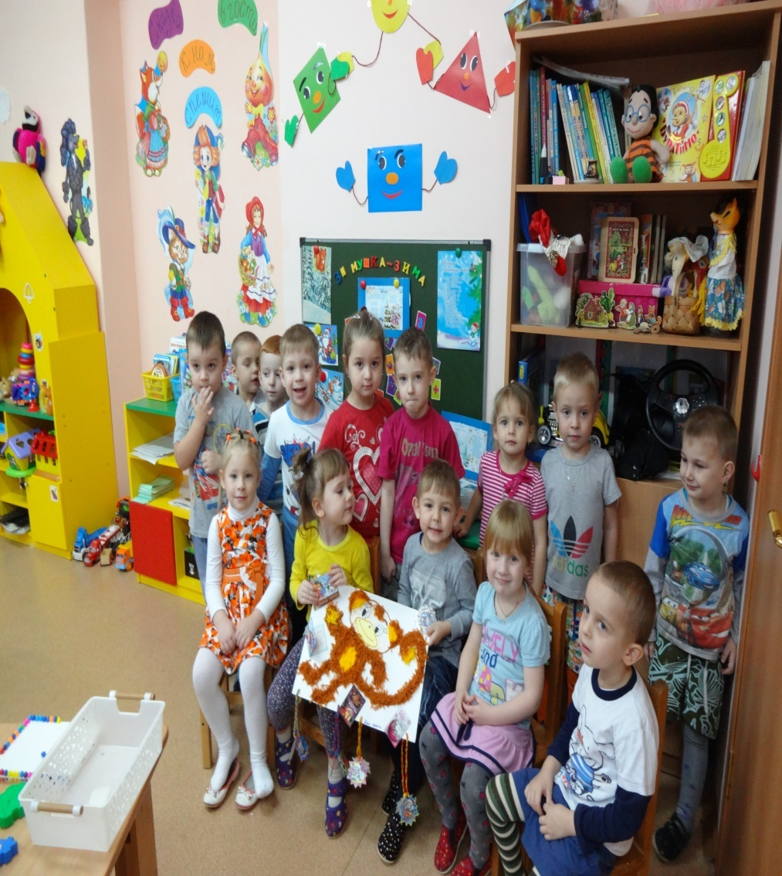
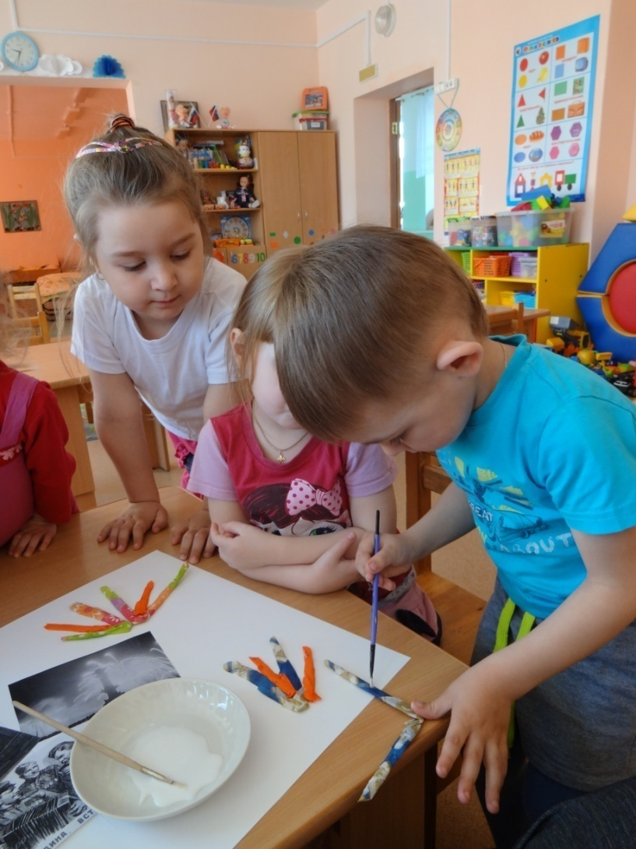
Аппликация– вид творчества, который представляет собой наклеивание на поверхность из какого-либо материала различных кусочков другого материала либо фактуры, цвета. Аппликация из бумаги представляет собой наклеивание бумажных элементов различного цвета и формы на лист картона или бумаги.

Slide 4

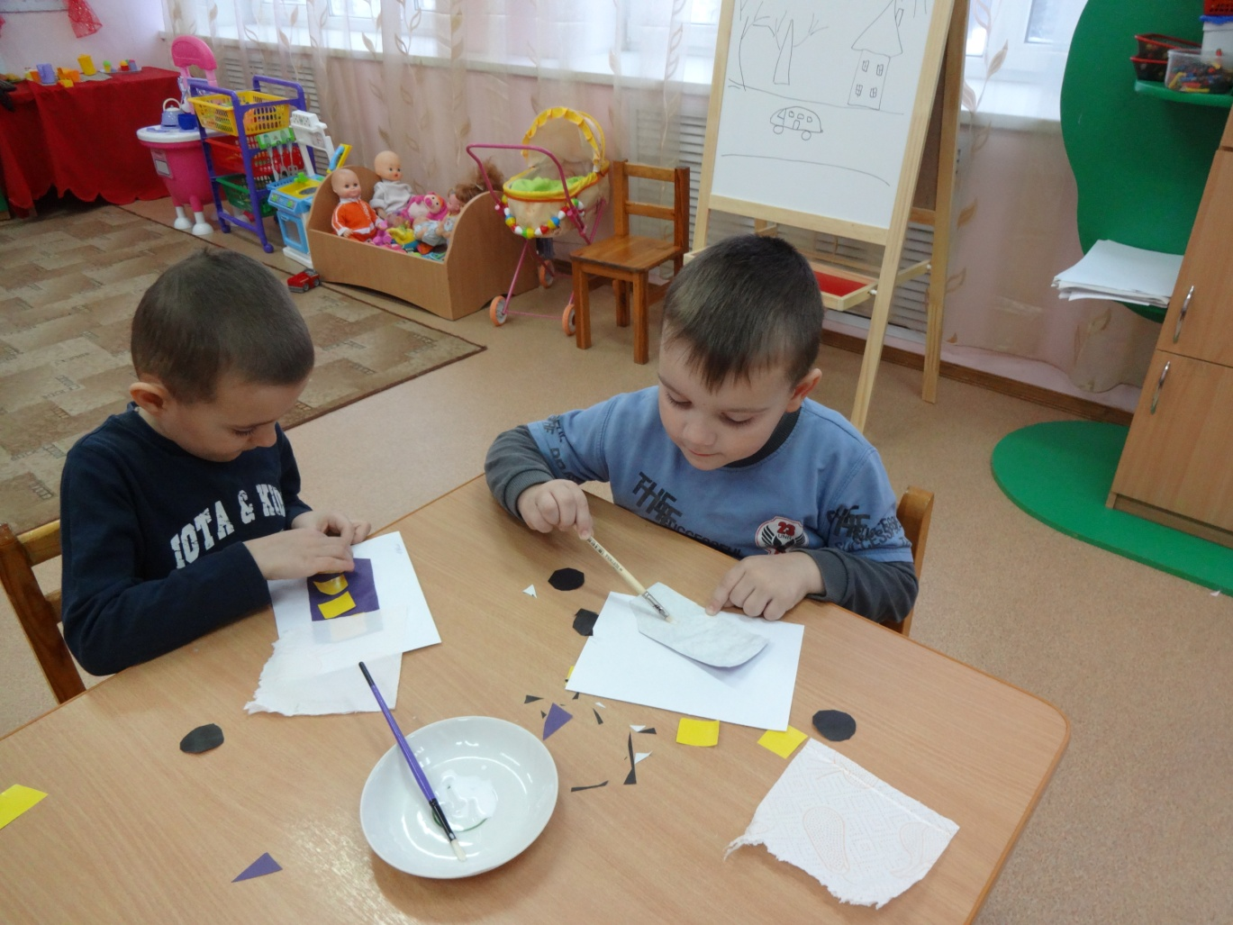
Занятия таким видом творчества несут для детей огромную пользу. Аппликация развивает полезные качества, такие, как усидчивость, самостоятельность, аккуратность и терпение. Необходимость вырезать, раскладывать и наклеивать мелкие детали, развивает мелкую моторику рук ребенка.

Slide 5
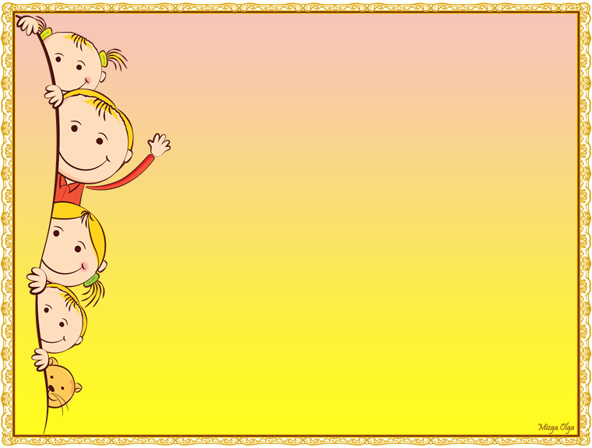
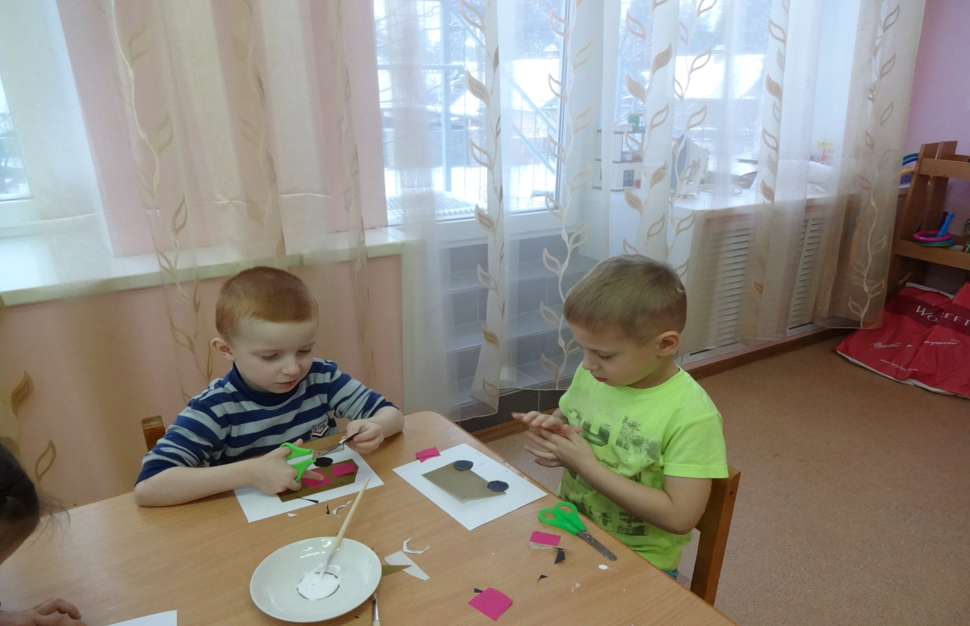
Упражнения с бумагой не только развивают мелкую моторику пальцев рук, но и помогают ребенку освободиться от накопившегося раздражения, сбросить негативную энергию.

Slide 6

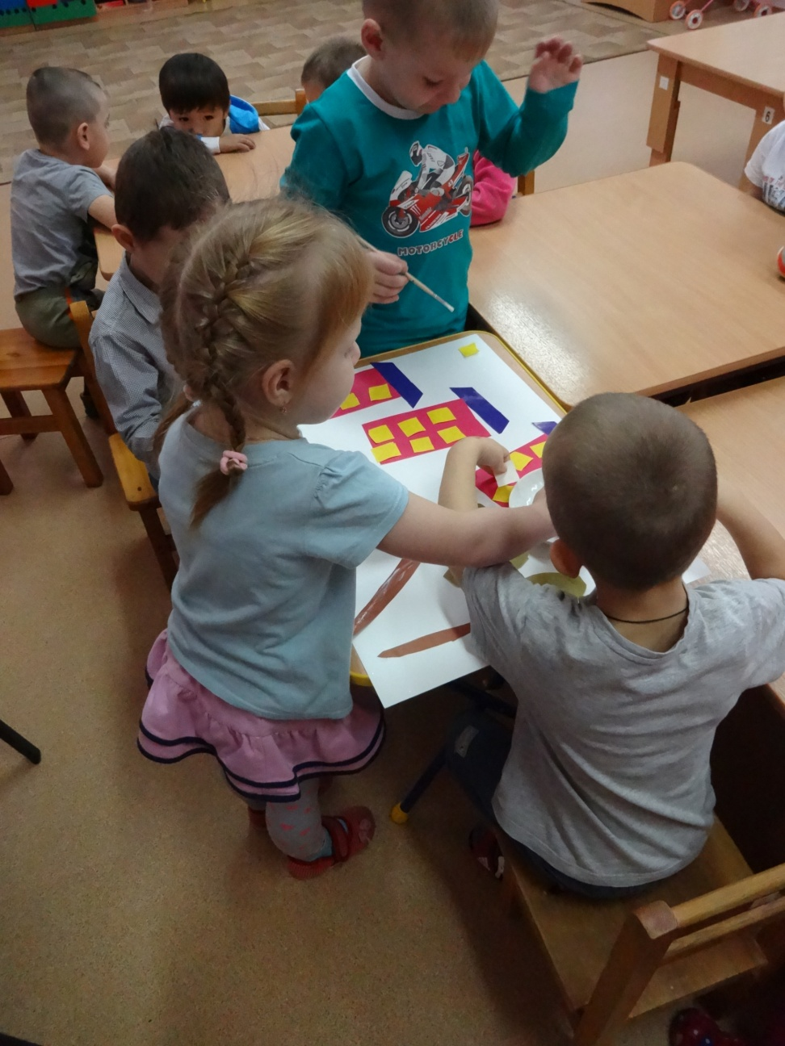
Аппликация развивает у ребенка творческие и умственные способности. При помощи такой творческой работы дети знакомятся с понятием формы, величины и цвета, учатся находить различные и одинаковые детали и знакомятся с понятиями большого и маленького. Кроме того, ребенок учится творческому подходу к созданию своих поделок, развивает воображение, выделяет главное из всех объектов и видеть целое, которое состоит из деталей.

Slide 7

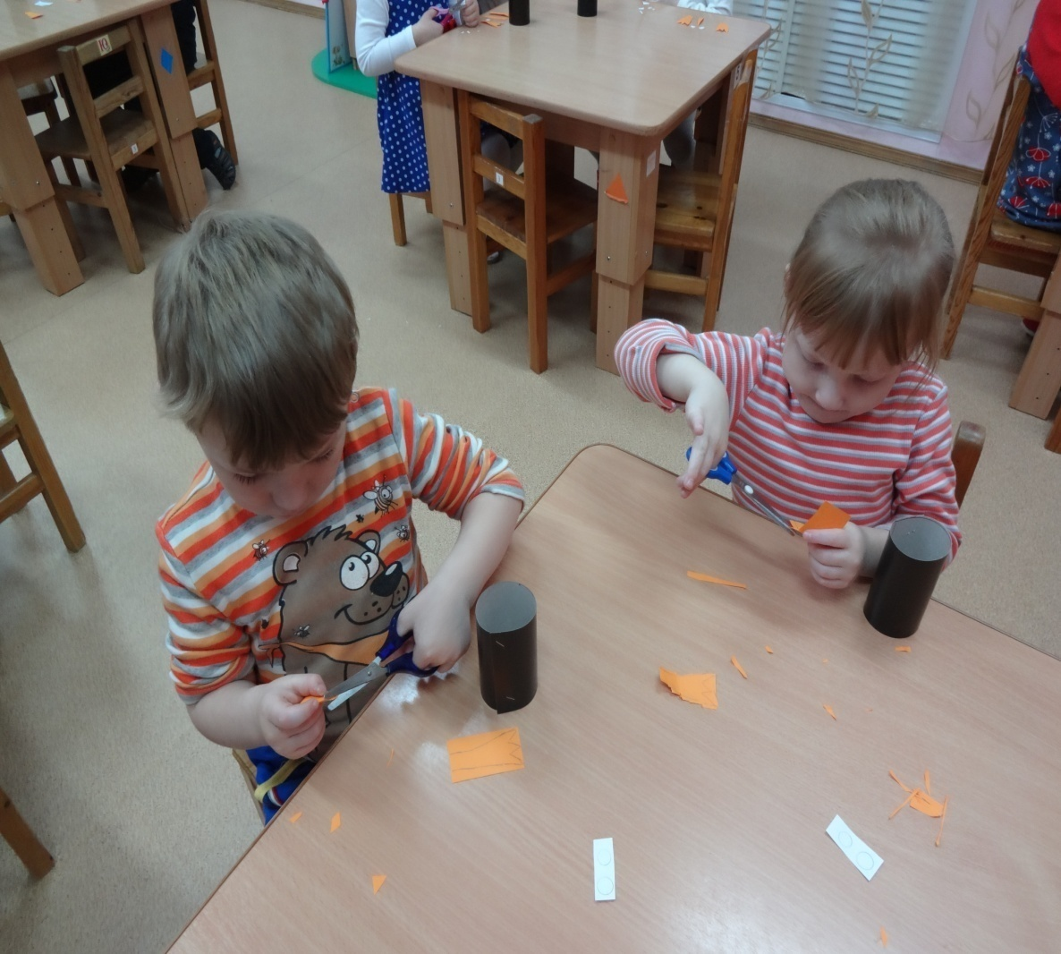
Благодаря художественному вырезанию из бумаги дети отлично развивают мелкую моторику, что напрямую связано с речью и мыслительным процессом. Родители, занимающиеся вырезанием со своими детьми, делают большой вклад в их развитие, даже не подозревая об этом. Основное, на что следует обратить пристальное внимание – техника безопасности при работе с колюще–режущими предметам

Slide 8
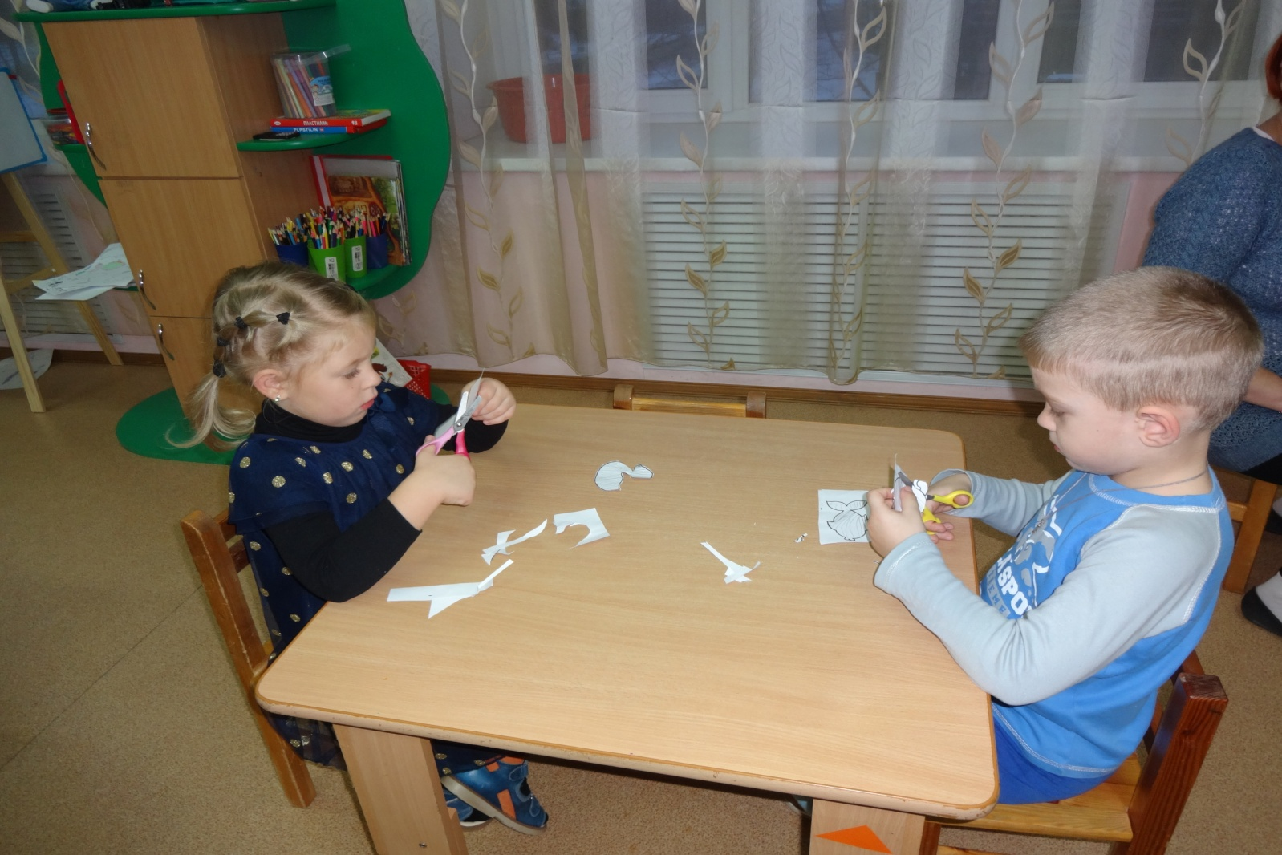
Умение уверенно пользоваться ножницами играет особую роль в развитии ручной умелости.
Ребёнка необходимо обучить основным приёмам вырезания: навыкам резания по прямой, умению вырезать различные формы (прямоугольные, овальные, круглые), навыку силуэтного вырезания. Процесс вырезания способствует выработке скоординированности движений, зрительно-пространственной ориентировки.

Slide 9
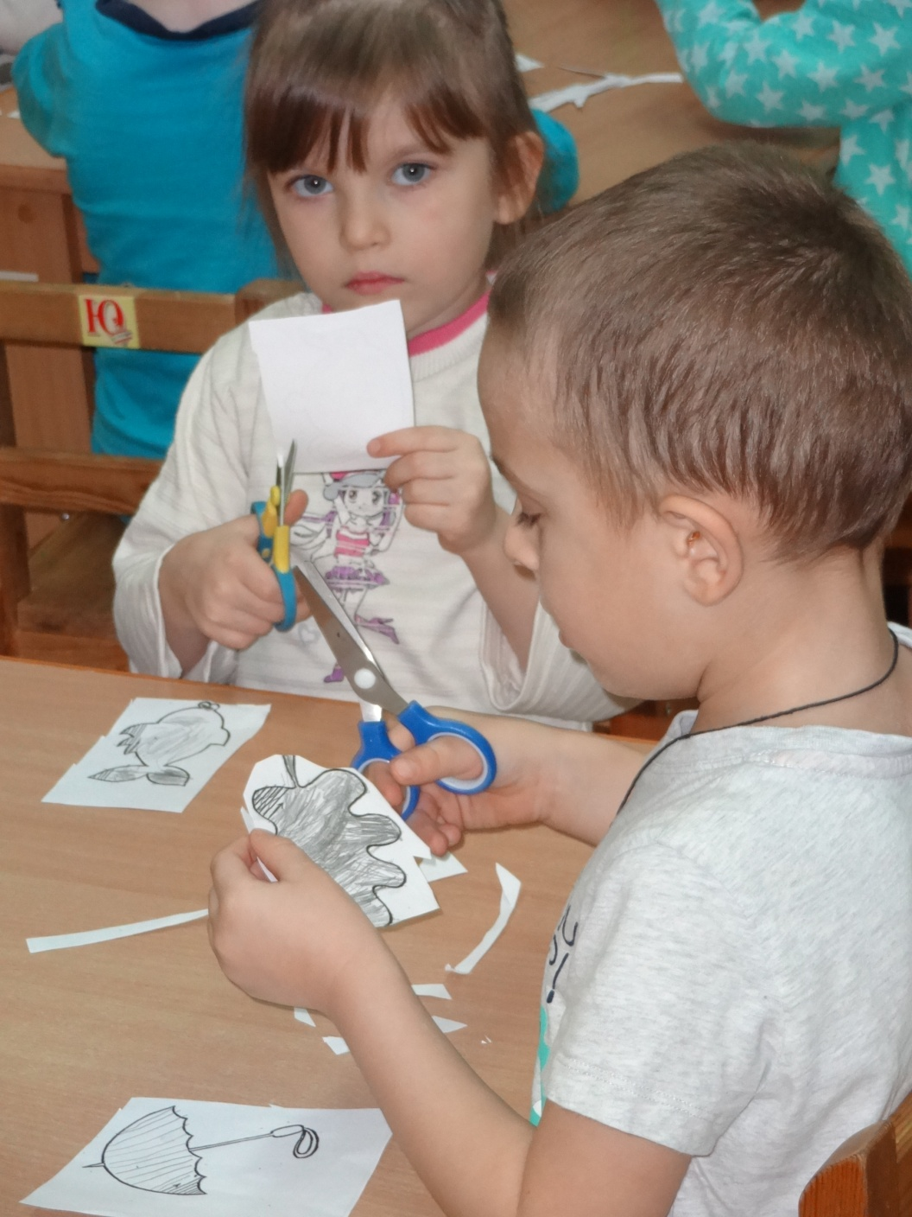
Важный навык, который помогает научить ребенка вырезать ножницами - это координация руки и глаза, а также координация обоих полушарий мозга. К примеру, для того, чтобы вырезать квадрат, ребенку приходится не только двигать ножницами по шаблону, но и поправлять лист бумаги другой рукой, направляя его на нужное расстояние и поворачивая на нужный угол. А это совсем не то же самое, что “открыть-закрыть” ножницы.

Slide 10

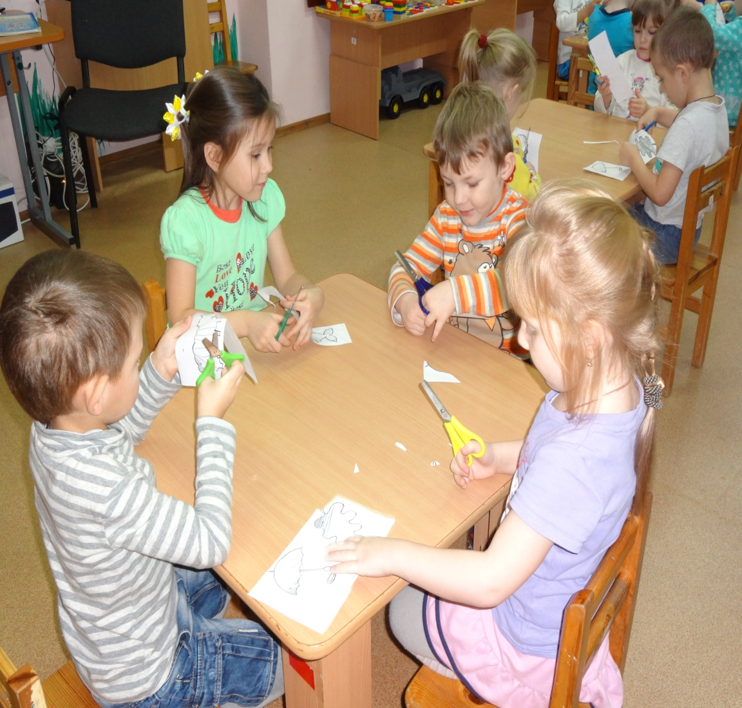
Резание - это, в общем-то, действия открывания-закрывания ножниц вокруг кусочка бумаги, что приводит к его разрезанию. В самом начале знакомства ребенка с ножницами рекомендуем подготовить полоски бумаги, разрезать которые поперек можно одним взмахом тех ножниц, которые вы доверите ребенку. Резание поможет ребенку развить мелкую мускулатуру рук, необходимую для того, чтобы в будущем надрезать длинные линии без уставания руки. И мы снова обращаем ваше внимание на то, что данному этапу необходимо уделить достаточное время.

Slide 11
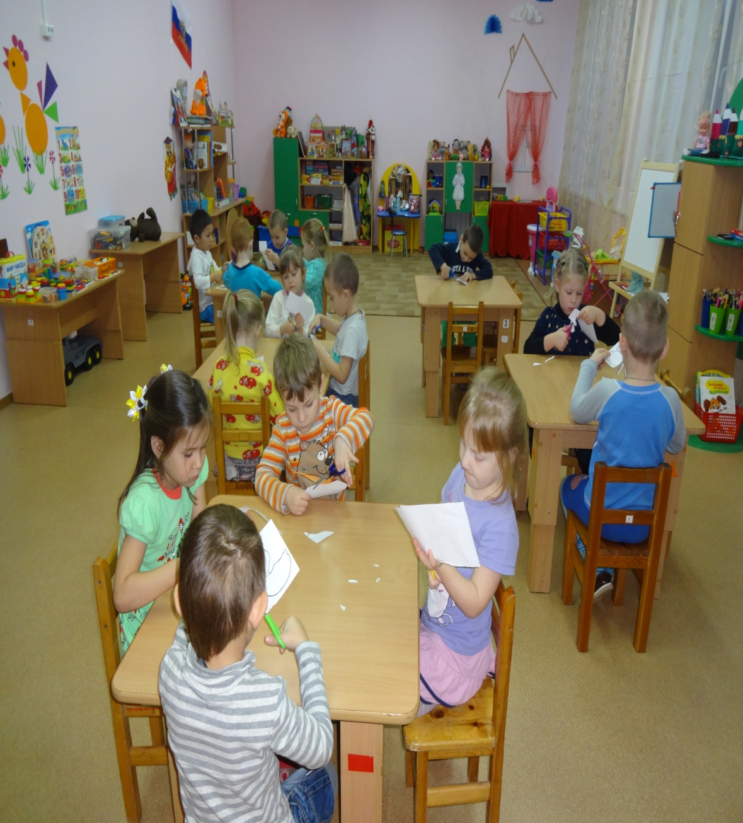
Умение владеть ножницами играет важную роль в становлении навыков мелкой моторики и помогает не просто держать карандаш, фломастер и ручку в руках, но и искусно владеть ими. Научившись вырезать, ребенок легче освоит навык аккуратного письма. “Вырезание” как занятие лишь звучит знакомо и просто, но на деле важно не упустить наиболее чувствительный к развитию этого навыка возраст, регулярно стимулируя ребенка тренироваться в этом занятии с помощью доступных упражнений.

Slide 12
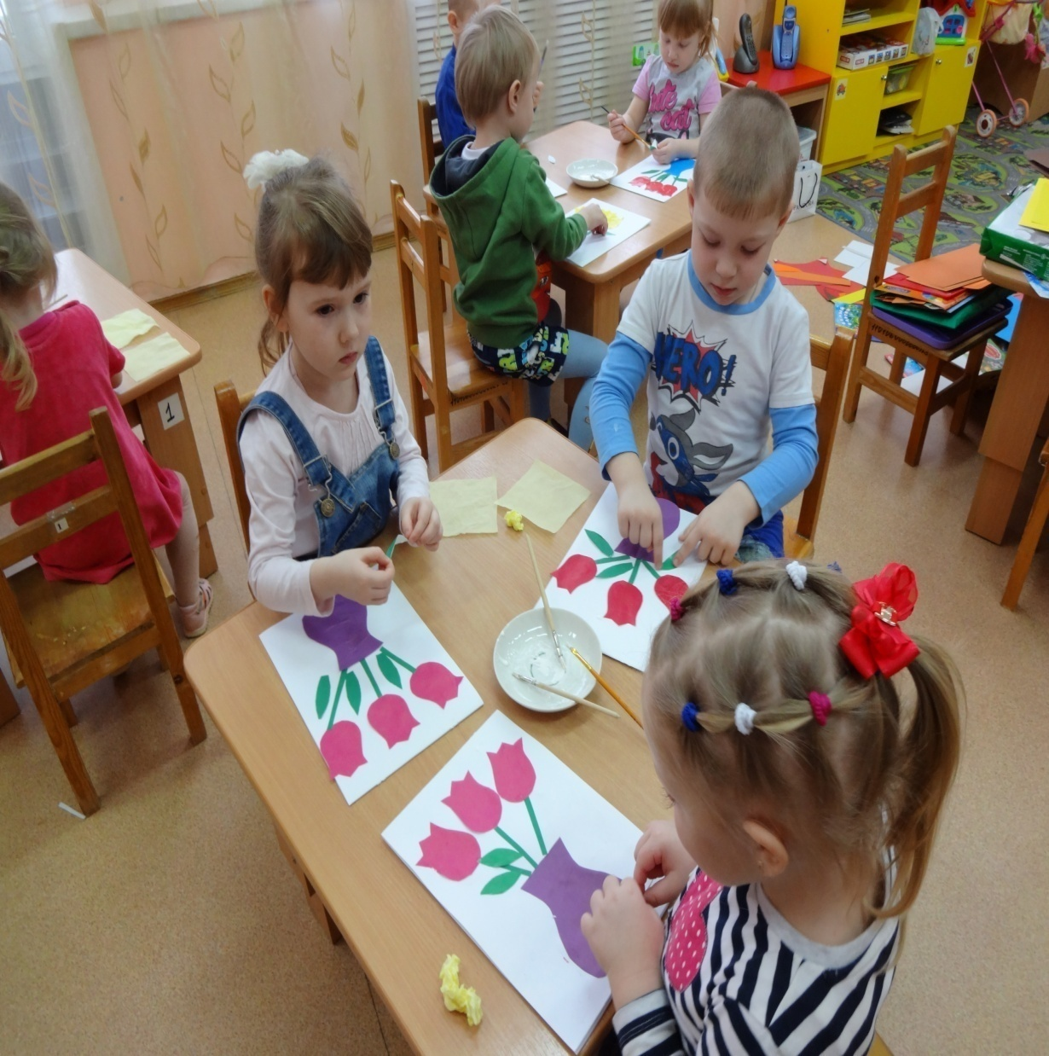
В то же время, ребенок сам являются мастером, учится создавать, и может потом использовать свои работы для подарков или украшения квартиры (например, открытки, выполненные в виде аппликаций).

Slide 13
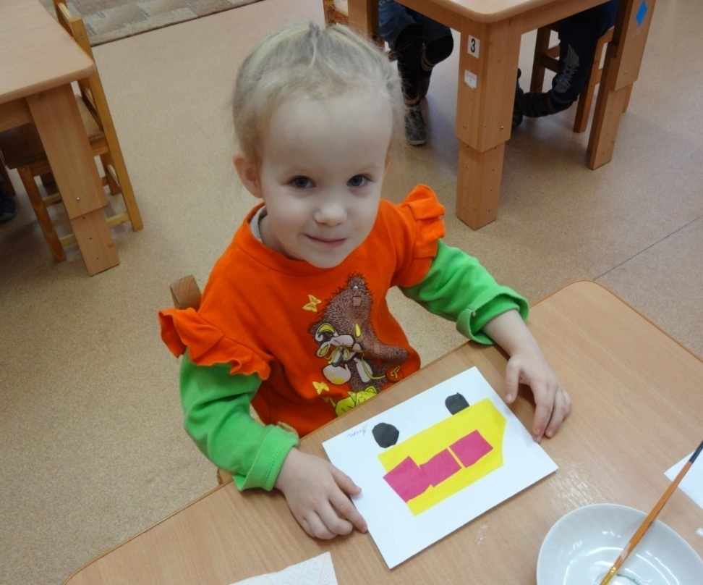
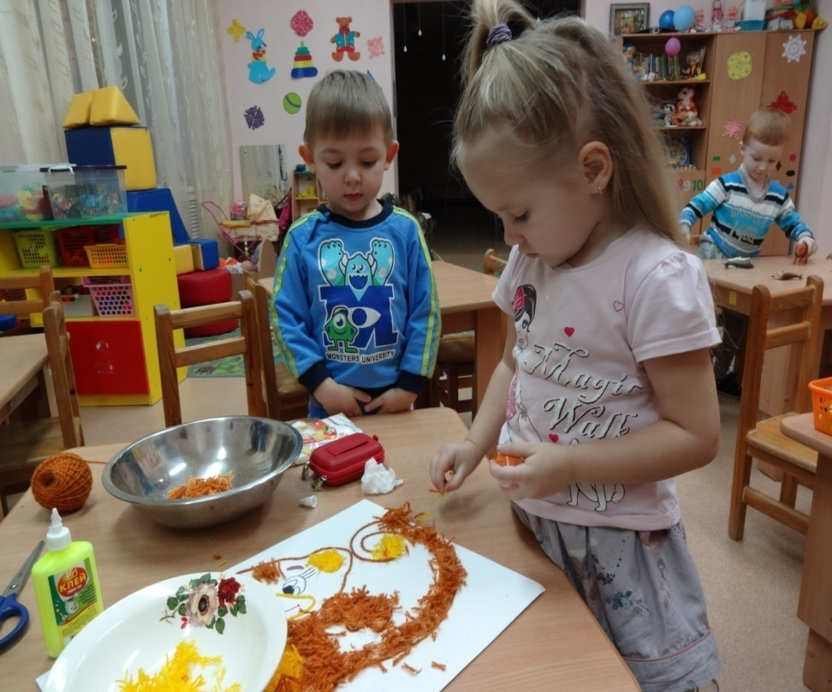
Аппликация как средство развития художественных способностей очень актуальна на сегодняшний момент, потому что включает в себя настолько разнообразный спектр различных приёмов и техник позволяющих развить творчество ребёнка, ведь аппликация - один из самых любимых детьми видов изобразительной деятельности: детей радует яркий цвет бумаги, удачное ритмическое расположение фигур, большой интерес вызывает у них техника вырезания и наклеивания. Дети, выполняя аппликационные работы, приобретают

Slide 14
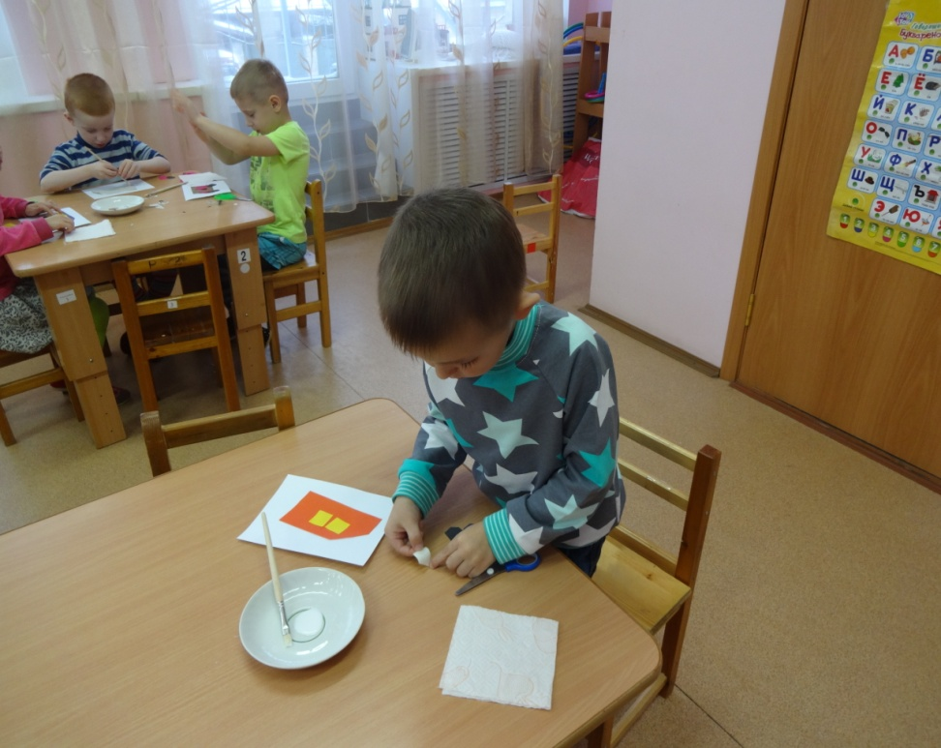
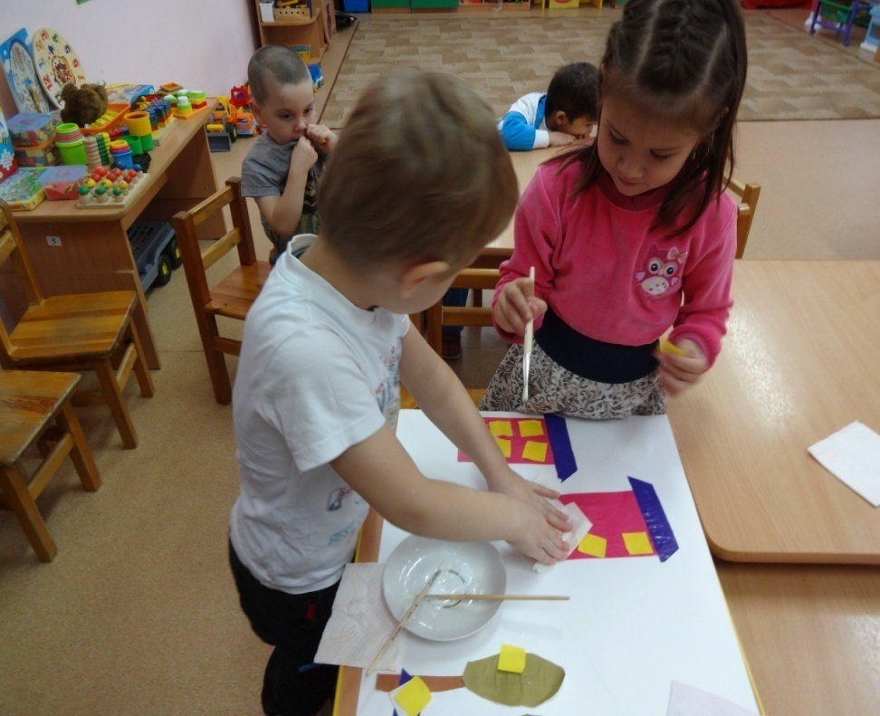
Занятия аппликацией способствуют развитию математических представлений. Дошкольники знакомятся с названиями и признаками простейших геометрических форм, получают представление о пространственном положении предметов и их частей (слева, справа, в углу, в центре и т. д.) и величин (больше, меньше). Эти сложные понятия легко усваиваются детьми в процессе создания декоративного узора или при изображении предмета по частям.

Slide 15
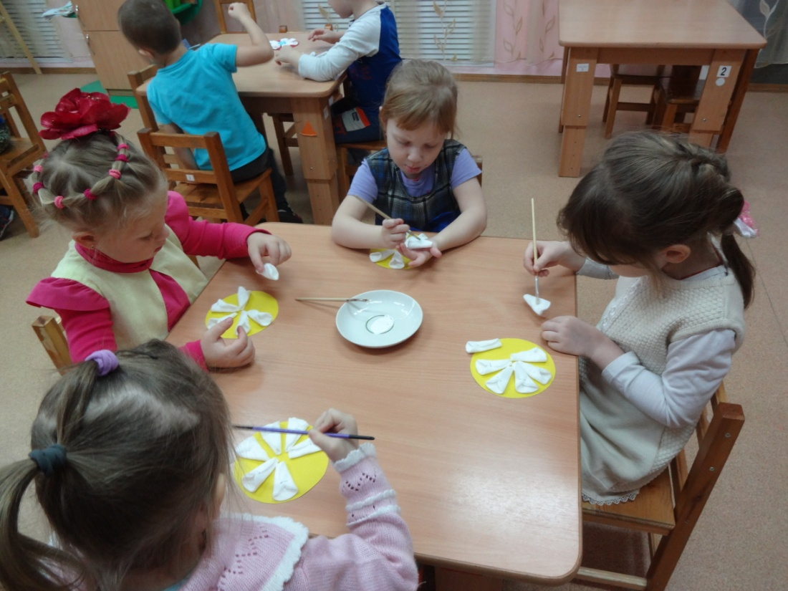
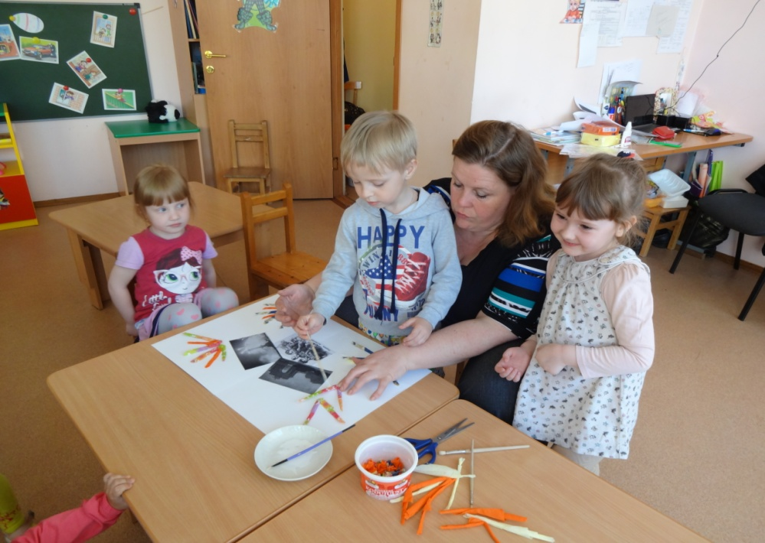
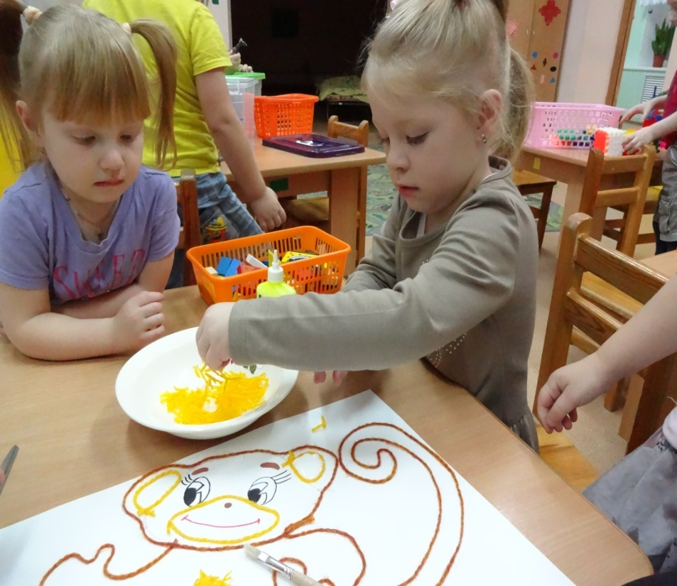
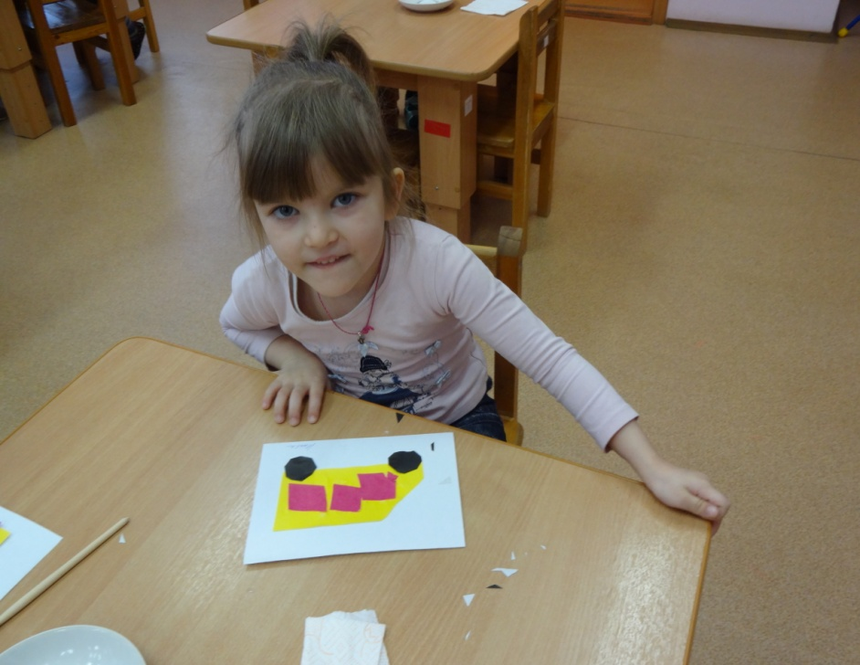

Slide 16
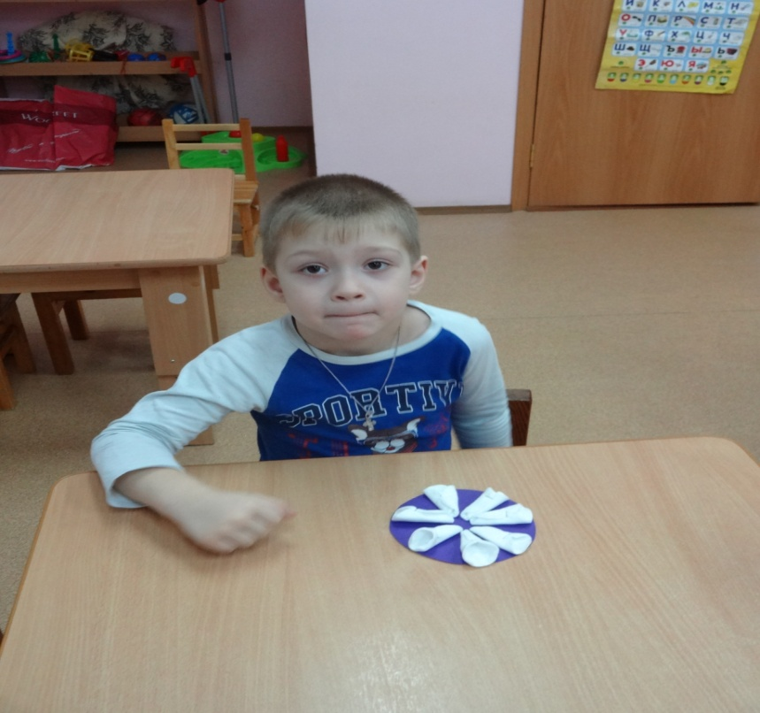
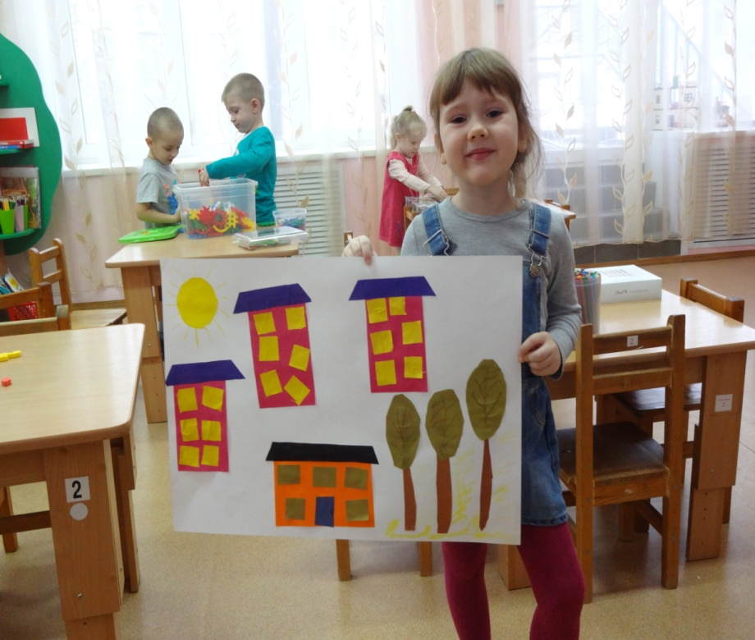
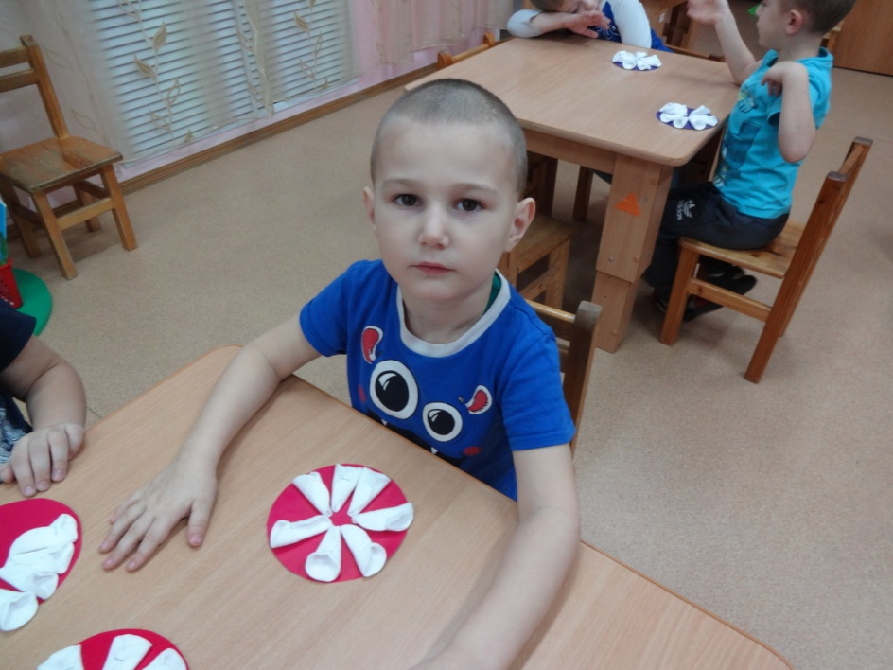
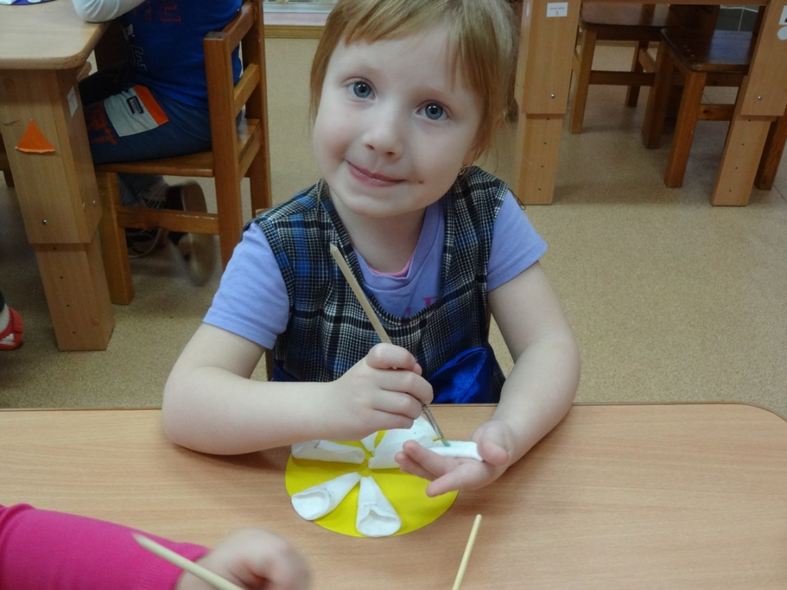

Slide 17
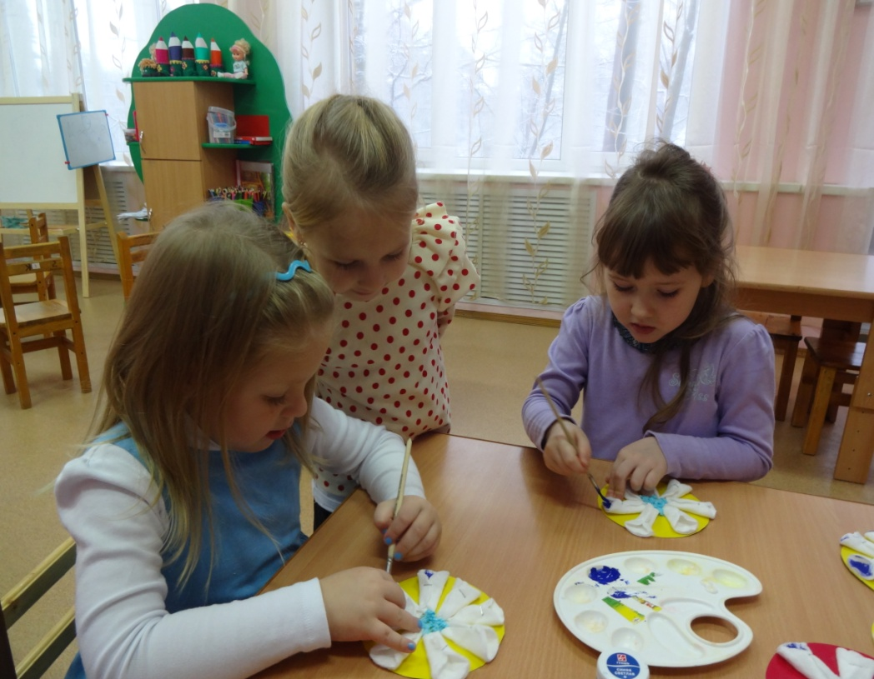
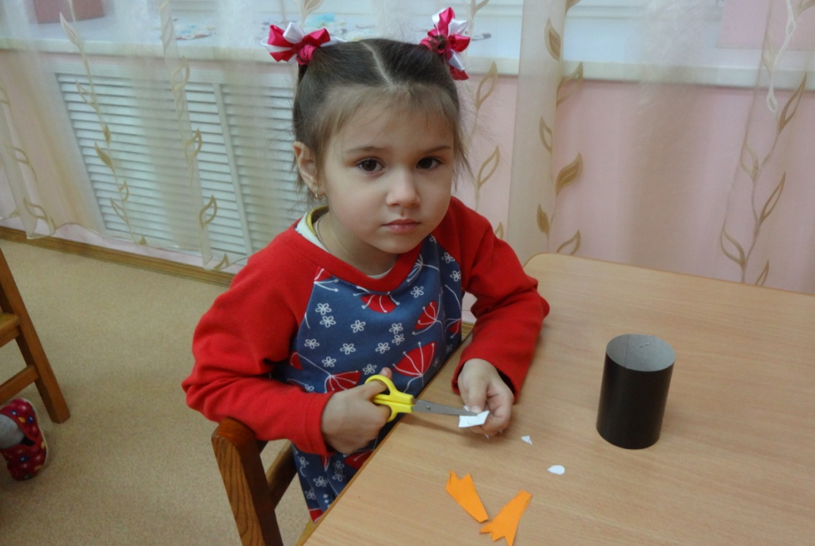
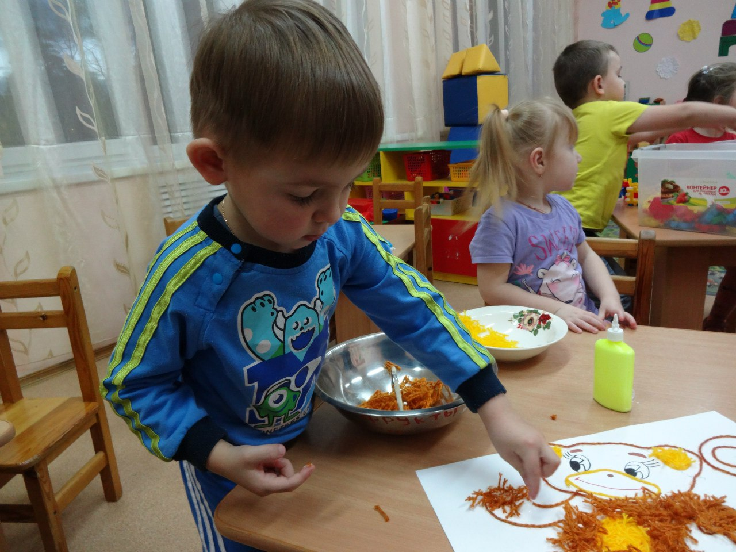
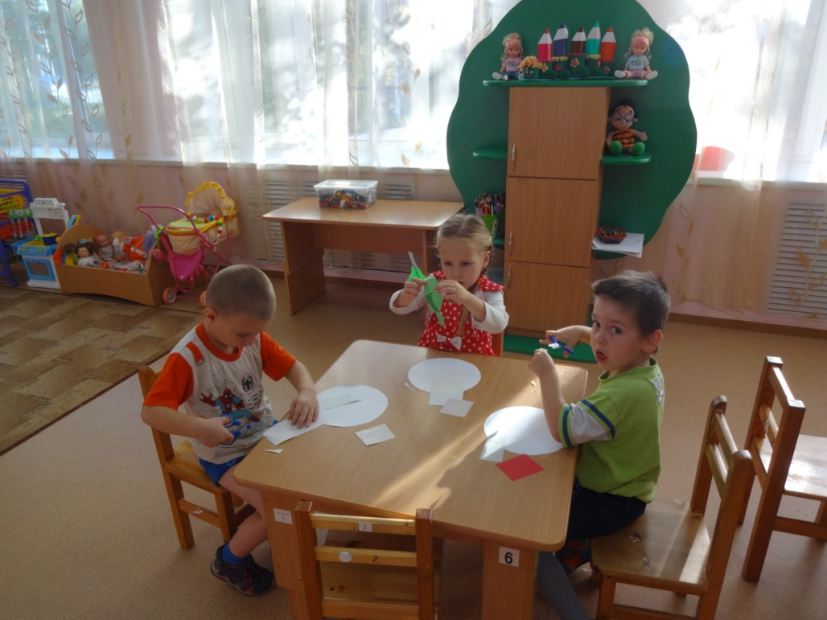

Slide 18
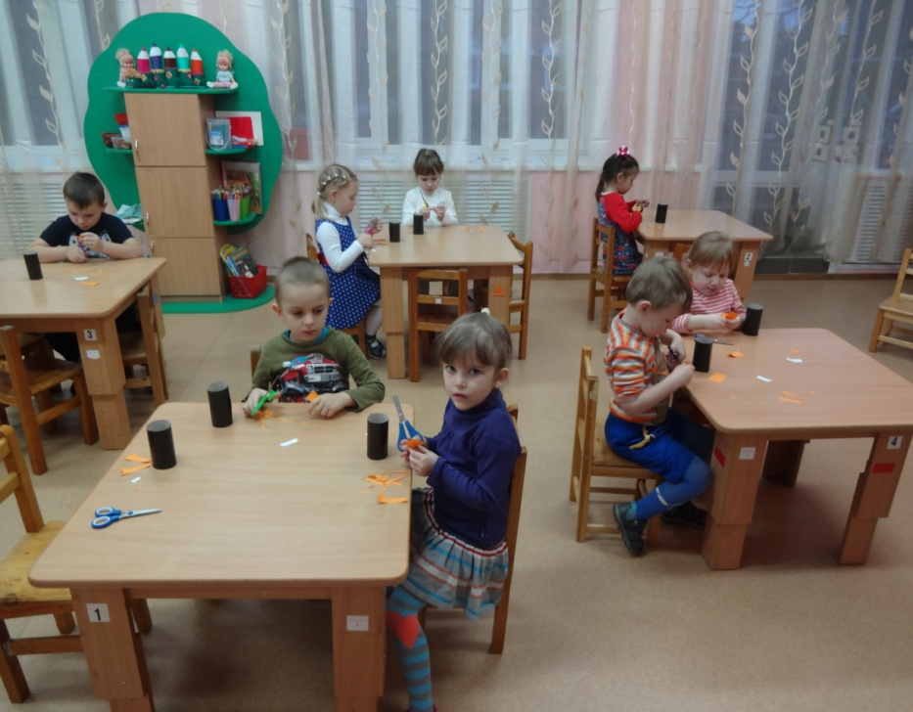
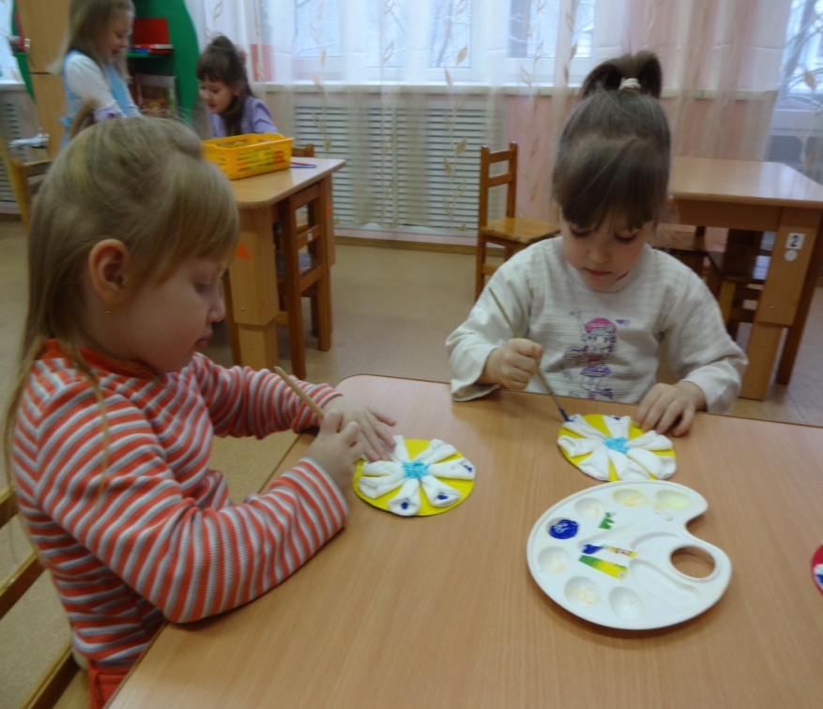
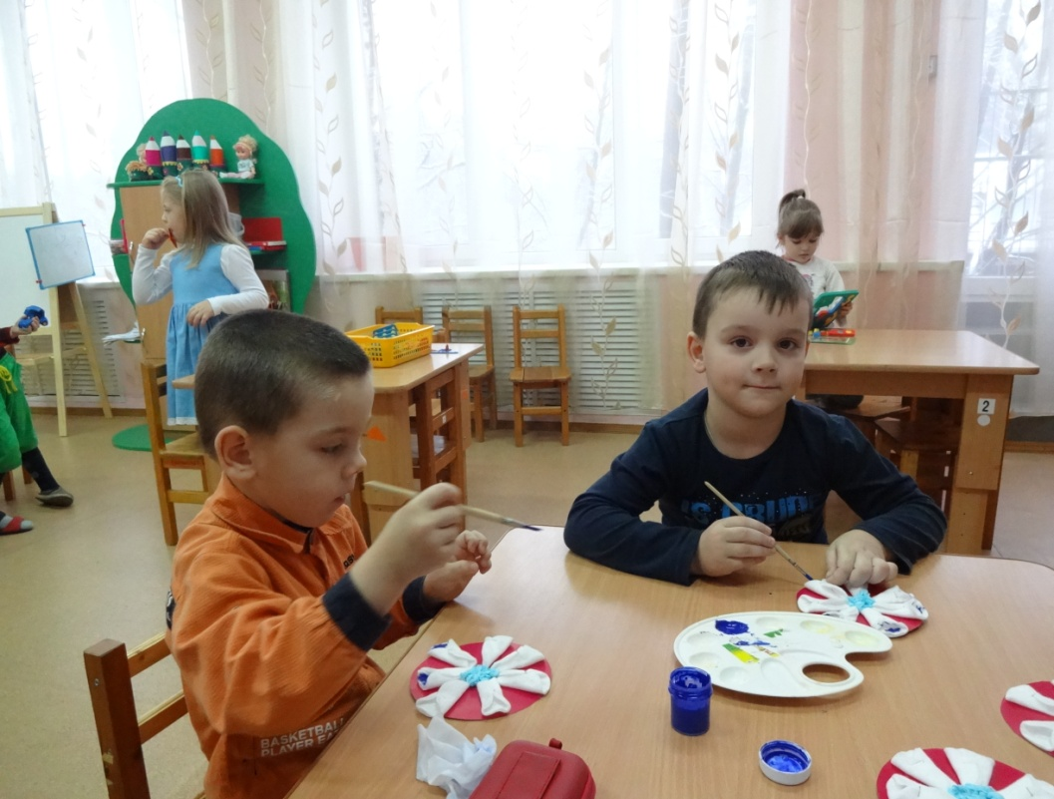

Slide 19
